Slide 1
L’importanza della qualità dei dati
Domenico Natale
Roma, 16 maggio 2024
Palazzo Giustiniani

Slide 2
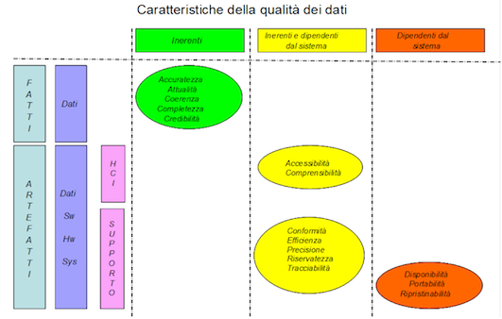
Il modello della qualità dei dati
Fonte: Rivista U&C UNI, Marzo 2009 D.N. "La qualità dei dati e la ISO/IEC 25012"

Slide 3
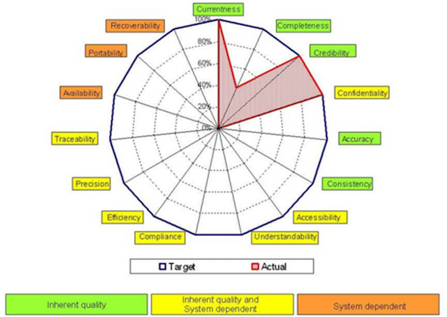
Misurazione della qualità dei dati

Slide 4
L’estensione per l’IA
Data set:
- identificabilità (identifiability) - bilanciamento (balance) - diversità (diversity) - efficacia (effectiveness) - rilevanza (relevance) - rappresentatività (representativeness) - similarità (similarity) - tempestività (timeliness)

Slide 5
Grazie per l’attenzione
Domenico Natale
dnatale51@gmail.com
www.iso.org
www.uni.com
www.uninfo.it
www.iso25000.it

